Slide 1

Notes:
来源: /Users/hrzt/code/vibe coding/codex/毕业设计/electric-ai-platform/ppt/index.html 页面: 1/10 说明: 本高还原版以整页截图方式封装，便于继续增删页、替换图像与叠加文本。

Slide 2
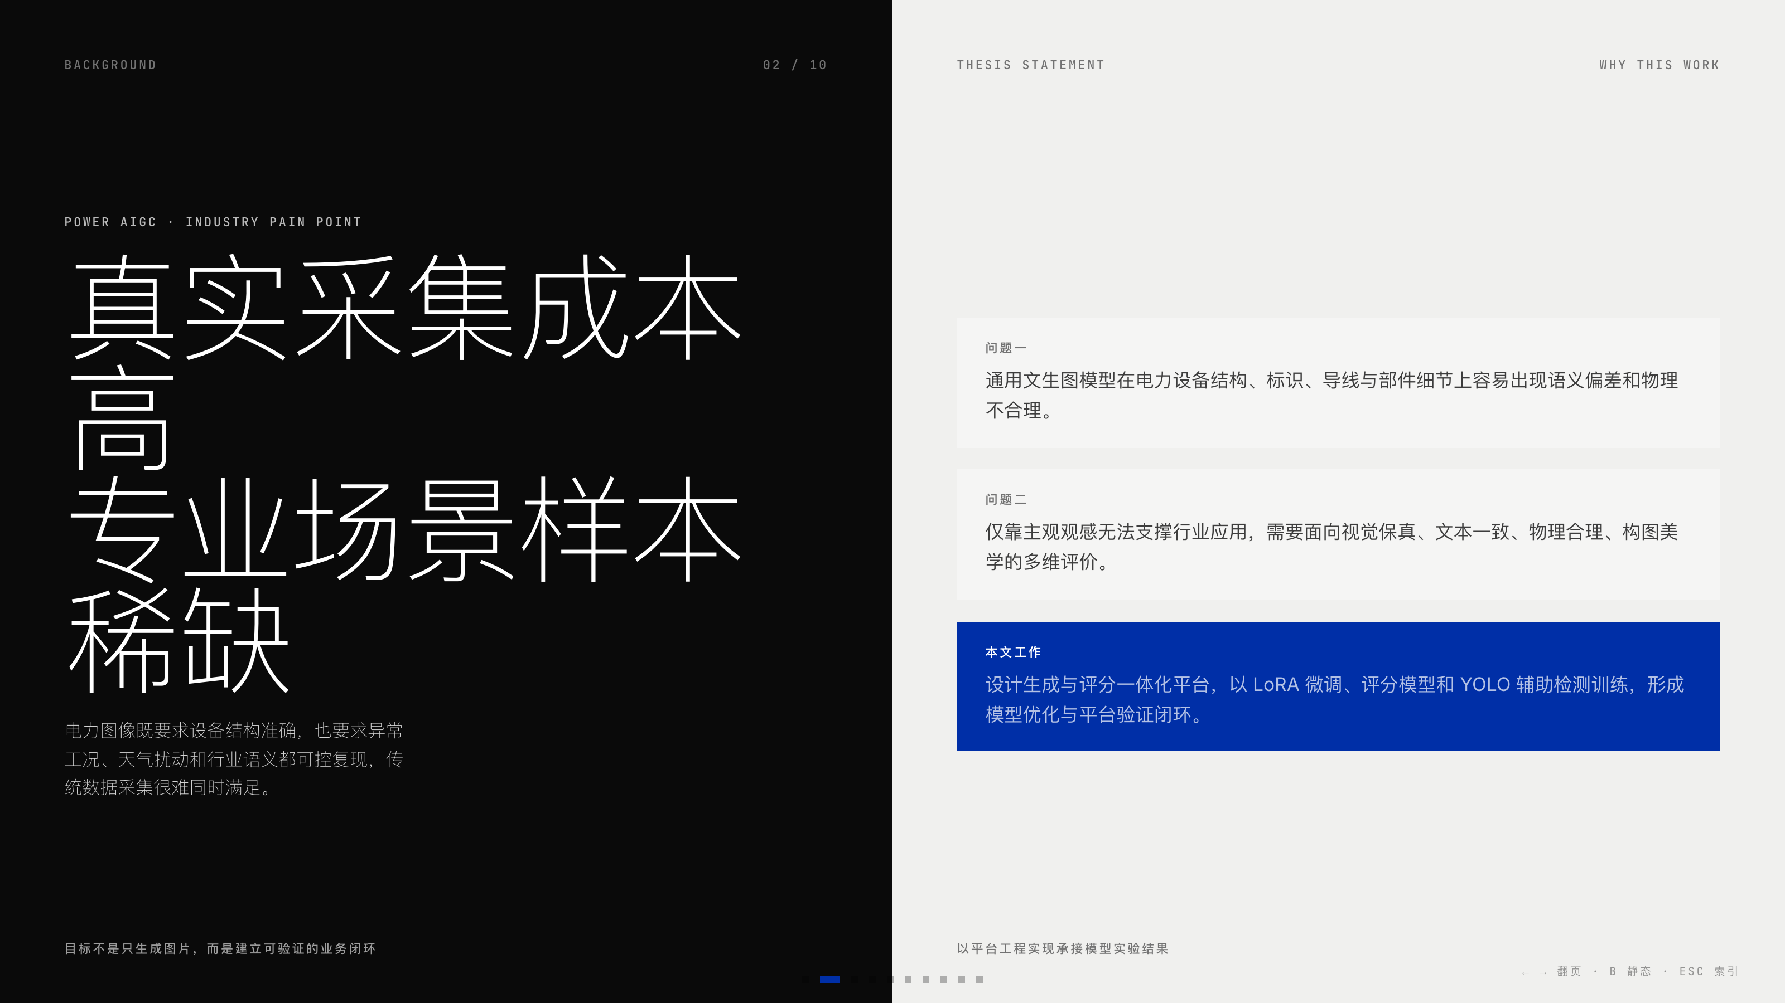
Notes:
来源: /Users/hrzt/code/vibe coding/codex/毕业设计/electric-ai-platform/ppt/index.html 页面: 2/10 说明: 本高还原版以整页截图方式封装，便于继续增删页、替换图像与叠加文本。

Slide 3
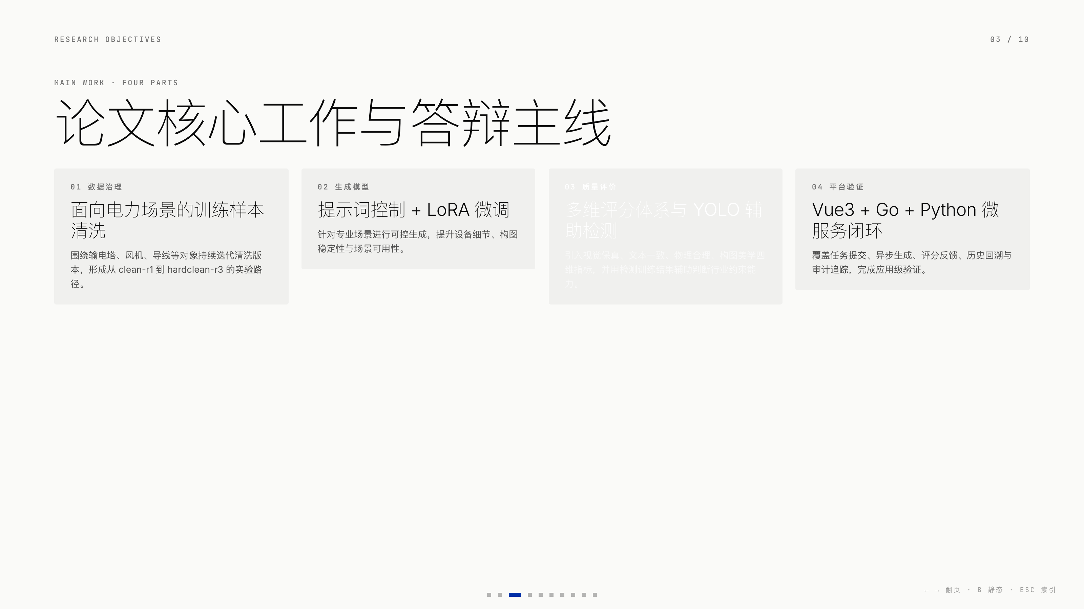
Notes:
来源: /Users/hrzt/code/vibe coding/codex/毕业设计/electric-ai-platform/ppt/index.html 页面: 3/10 说明: 本高还原版以整页截图方式封装，便于继续增删页、替换图像与叠加文本。

Slide 4
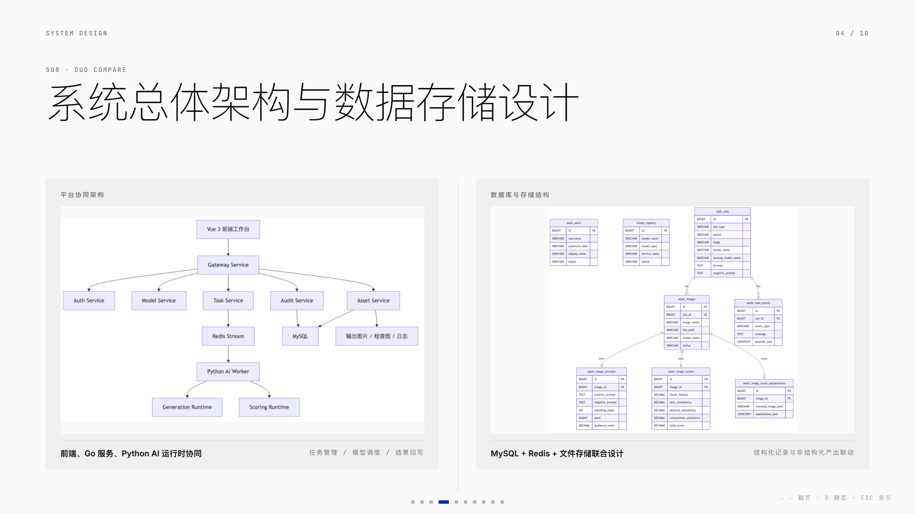
Notes:
来源: /Users/hrzt/code/vibe coding/codex/毕业设计/electric-ai-platform/ppt/index.html 页面: 4/10 说明: 本高还原版以整页截图方式封装，便于继续增删页、替换图像与叠加文本。

Slide 5
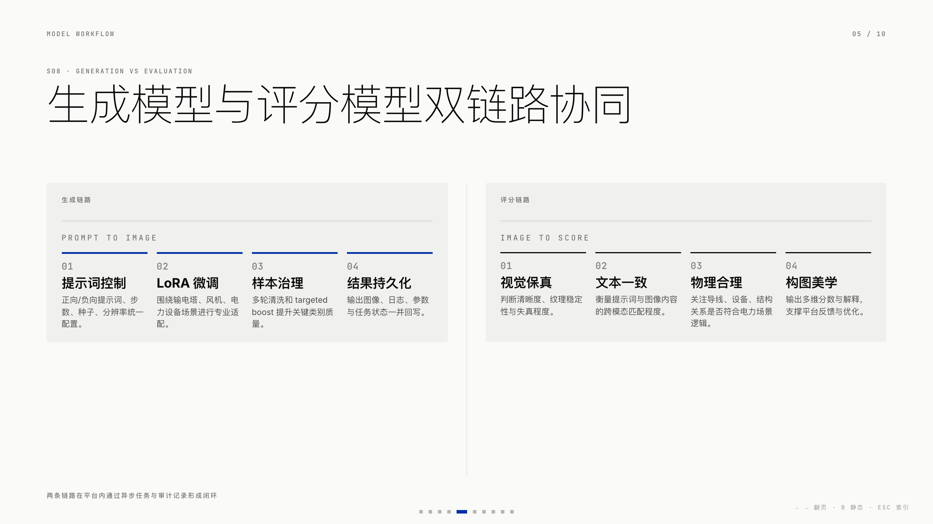
Notes:
来源: /Users/hrzt/code/vibe coding/codex/毕业设计/electric-ai-platform/ppt/index.html 页面: 5/10 说明: 本高还原版以整页截图方式封装，便于继续增删页、替换图像与叠加文本。

Slide 6
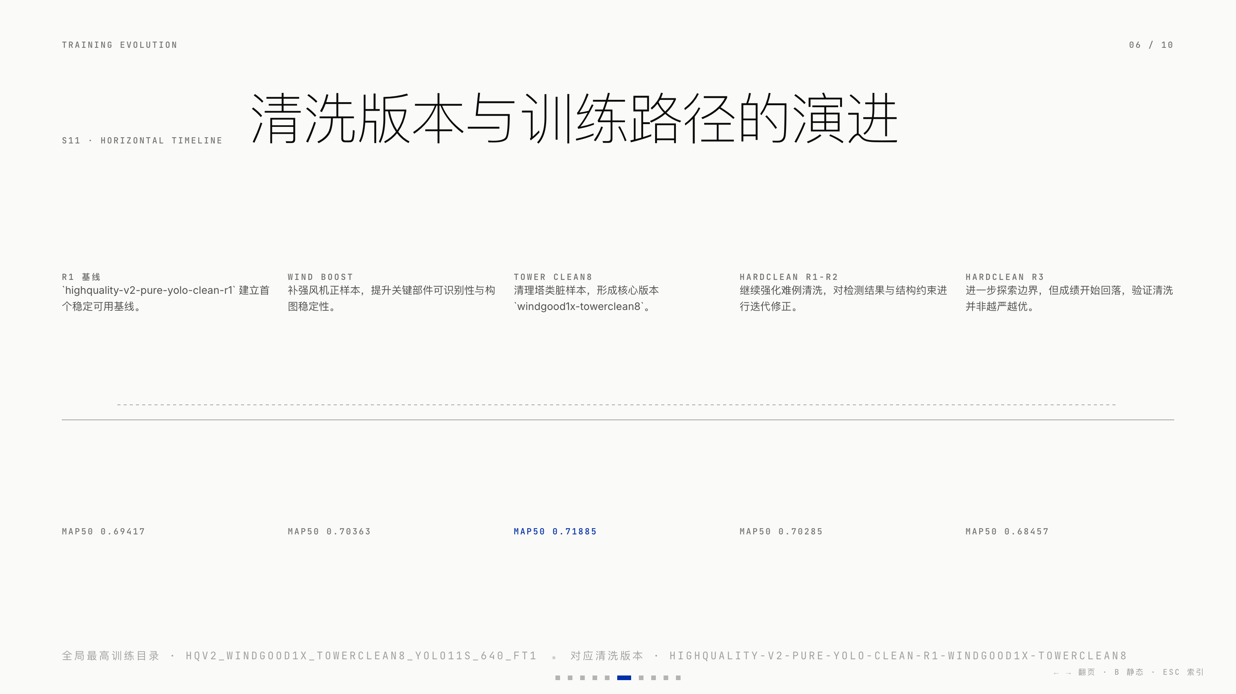
Notes:
来源: /Users/hrzt/code/vibe coding/codex/毕业设计/electric-ai-platform/ppt/index.html 页面: 6/10 说明: 本高还原版以整页截图方式封装，便于继续增删页、替换图像与叠加文本。

Slide 7
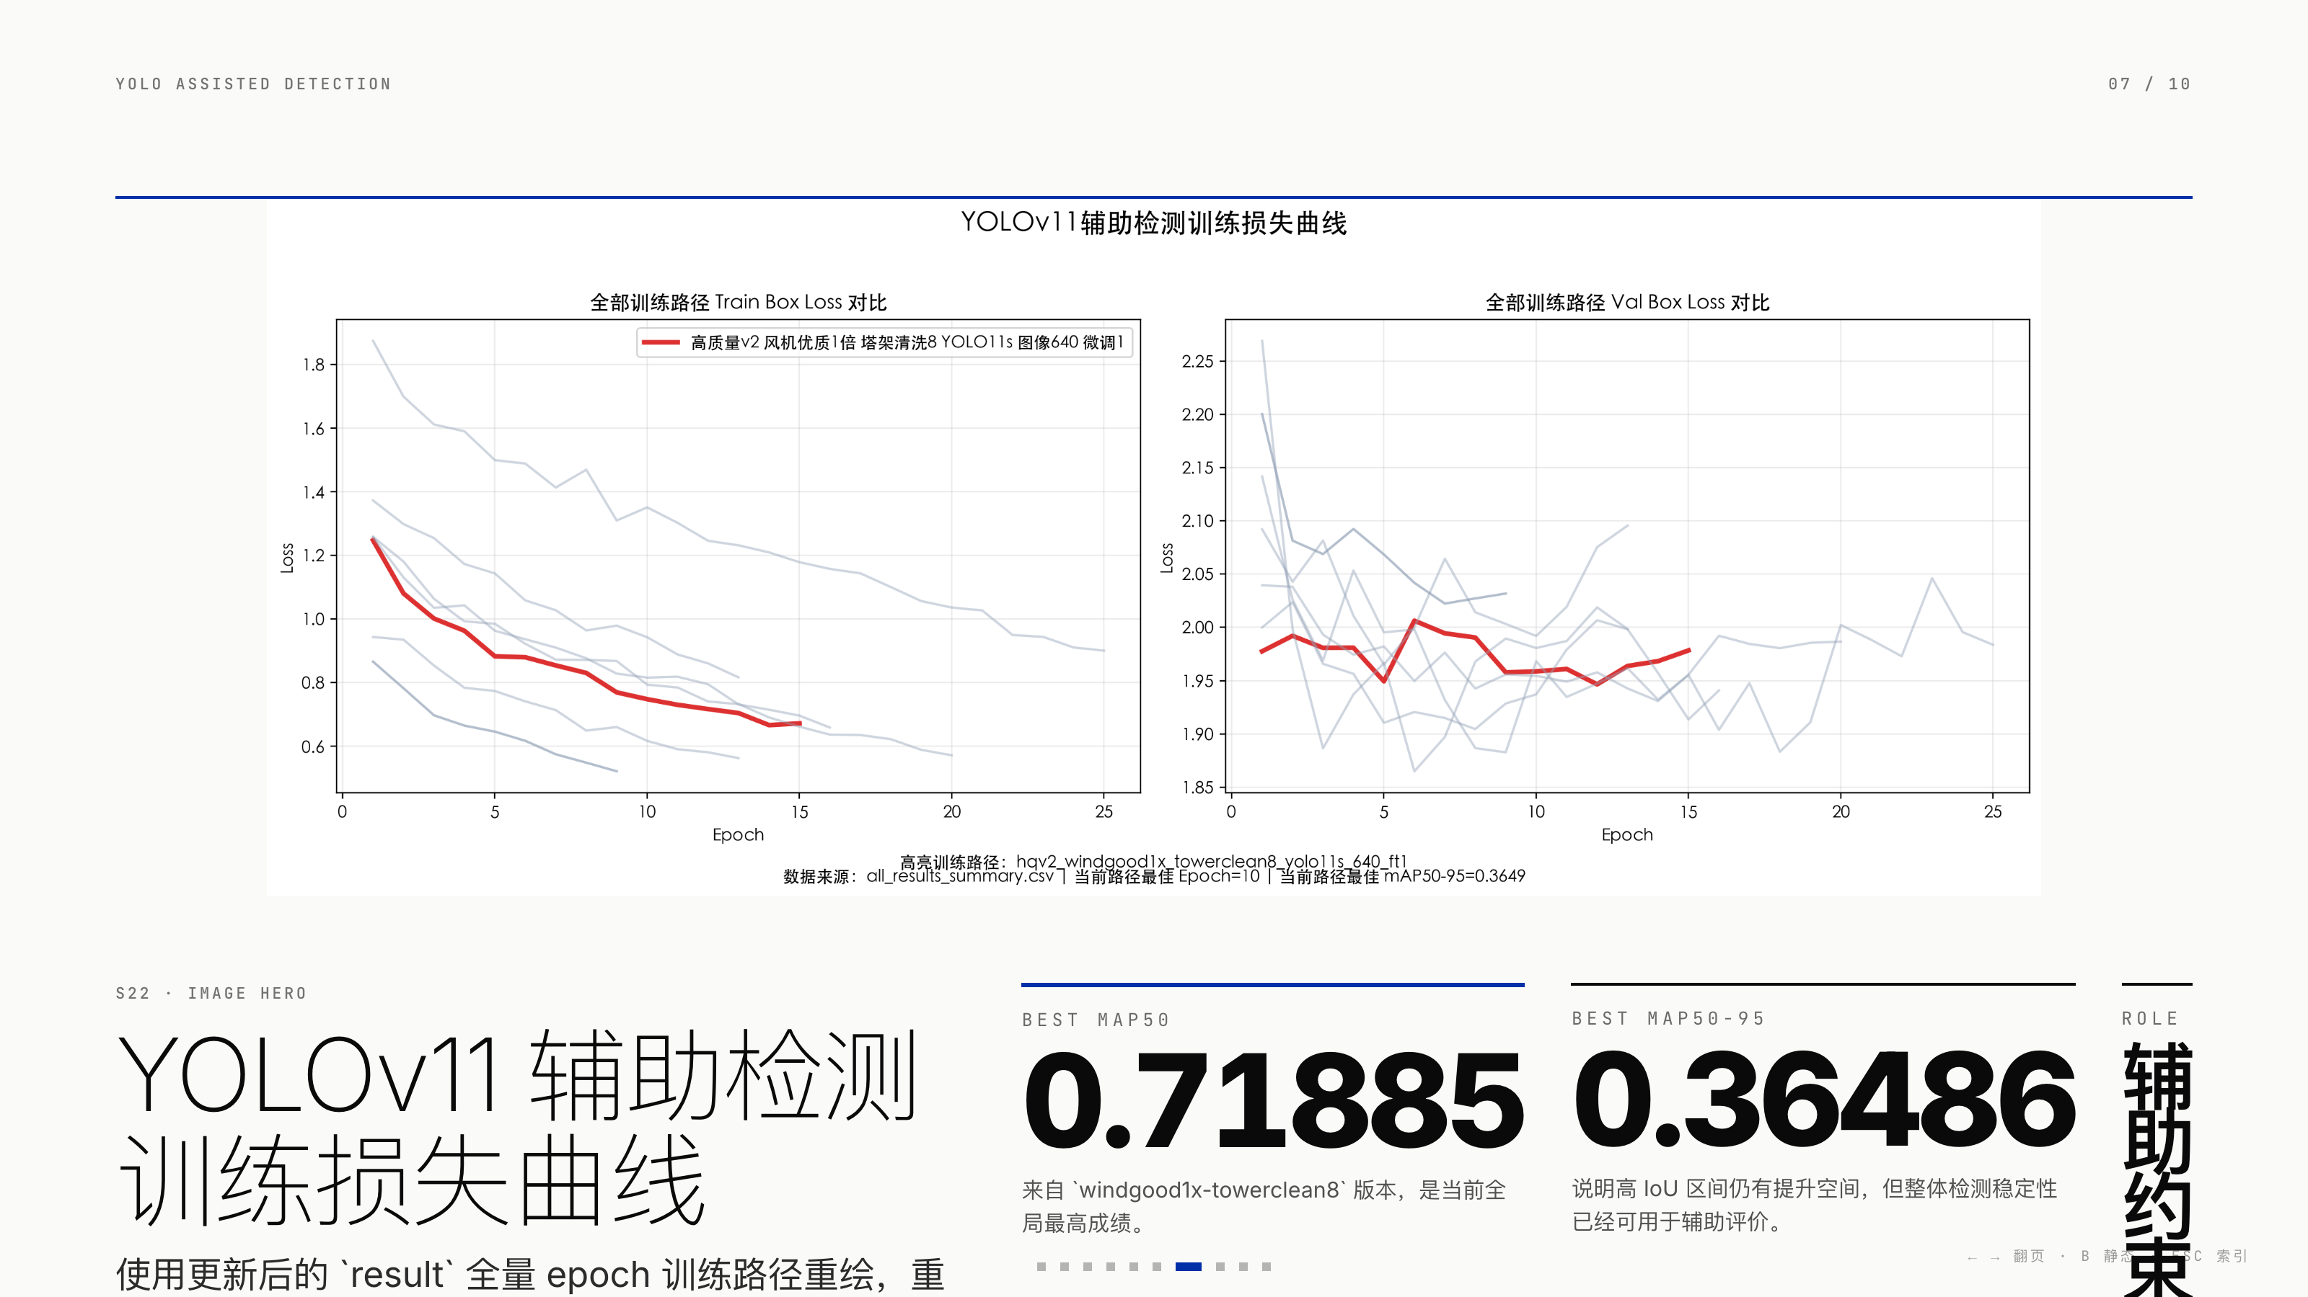
Notes:
来源: /Users/hrzt/code/vibe coding/codex/毕业设计/electric-ai-platform/ppt/index.html 页面: 7/10 说明: 本高还原版以整页截图方式封装，便于继续增删页、替换图像与叠加文本。

Slide 8
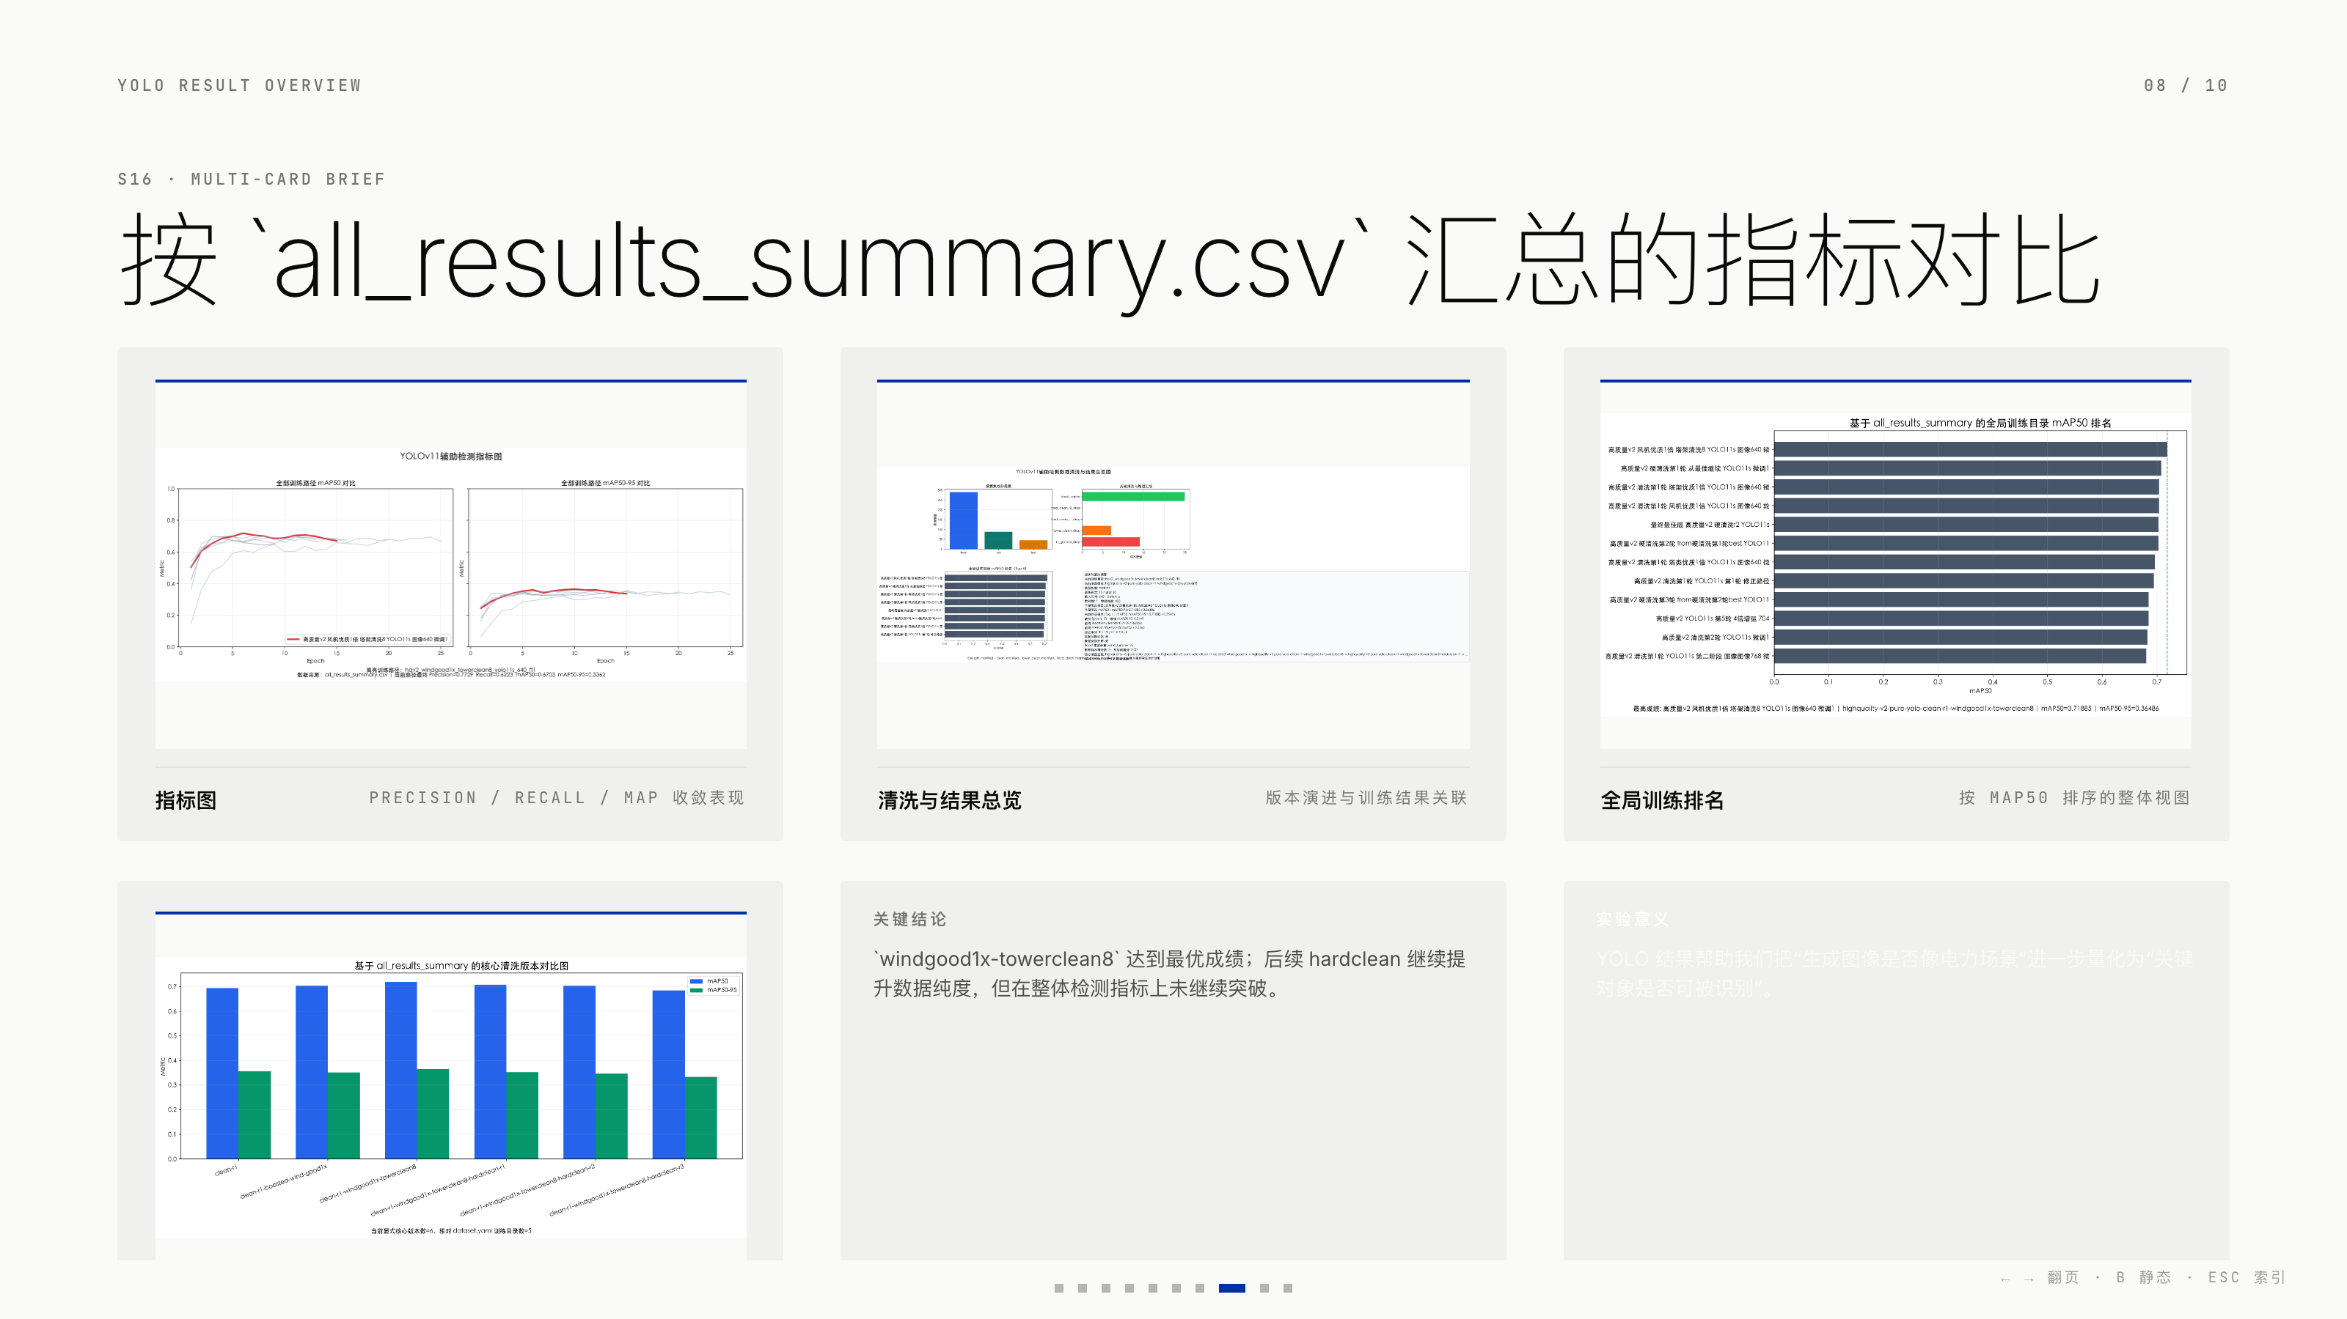
Notes:
来源: /Users/hrzt/code/vibe coding/codex/毕业设计/electric-ai-platform/ppt/index.html 页面: 8/10 说明: 本高还原版以整页截图方式封装，便于继续增删页、替换图像与叠加文本。

Slide 9
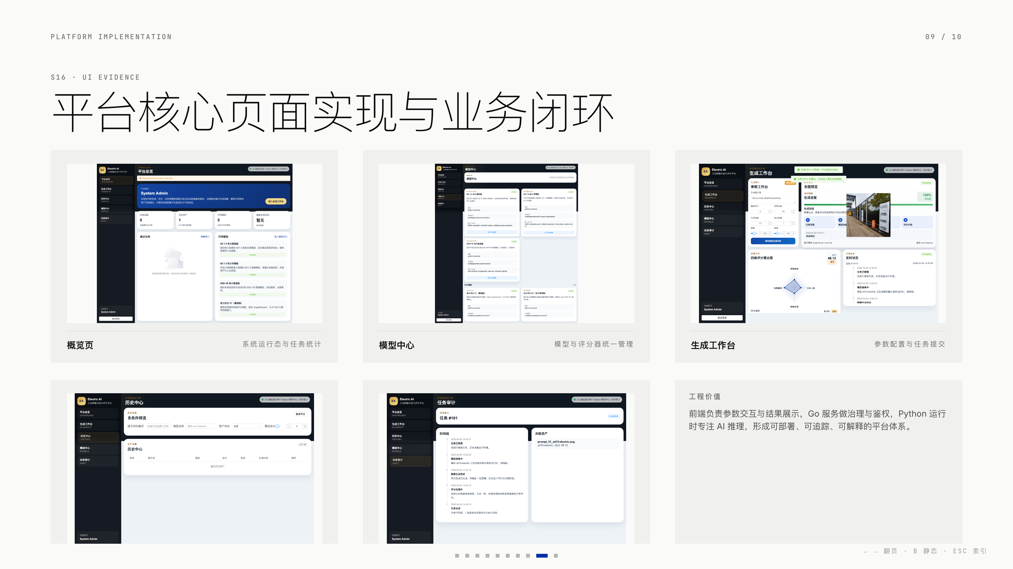
Notes:
来源: /Users/hrzt/code/vibe coding/codex/毕业设计/electric-ai-platform/ppt/index.html 页面: 9/10 说明: 本高还原版以整页截图方式封装，便于继续增删页、替换图像与叠加文本。

Slide 10
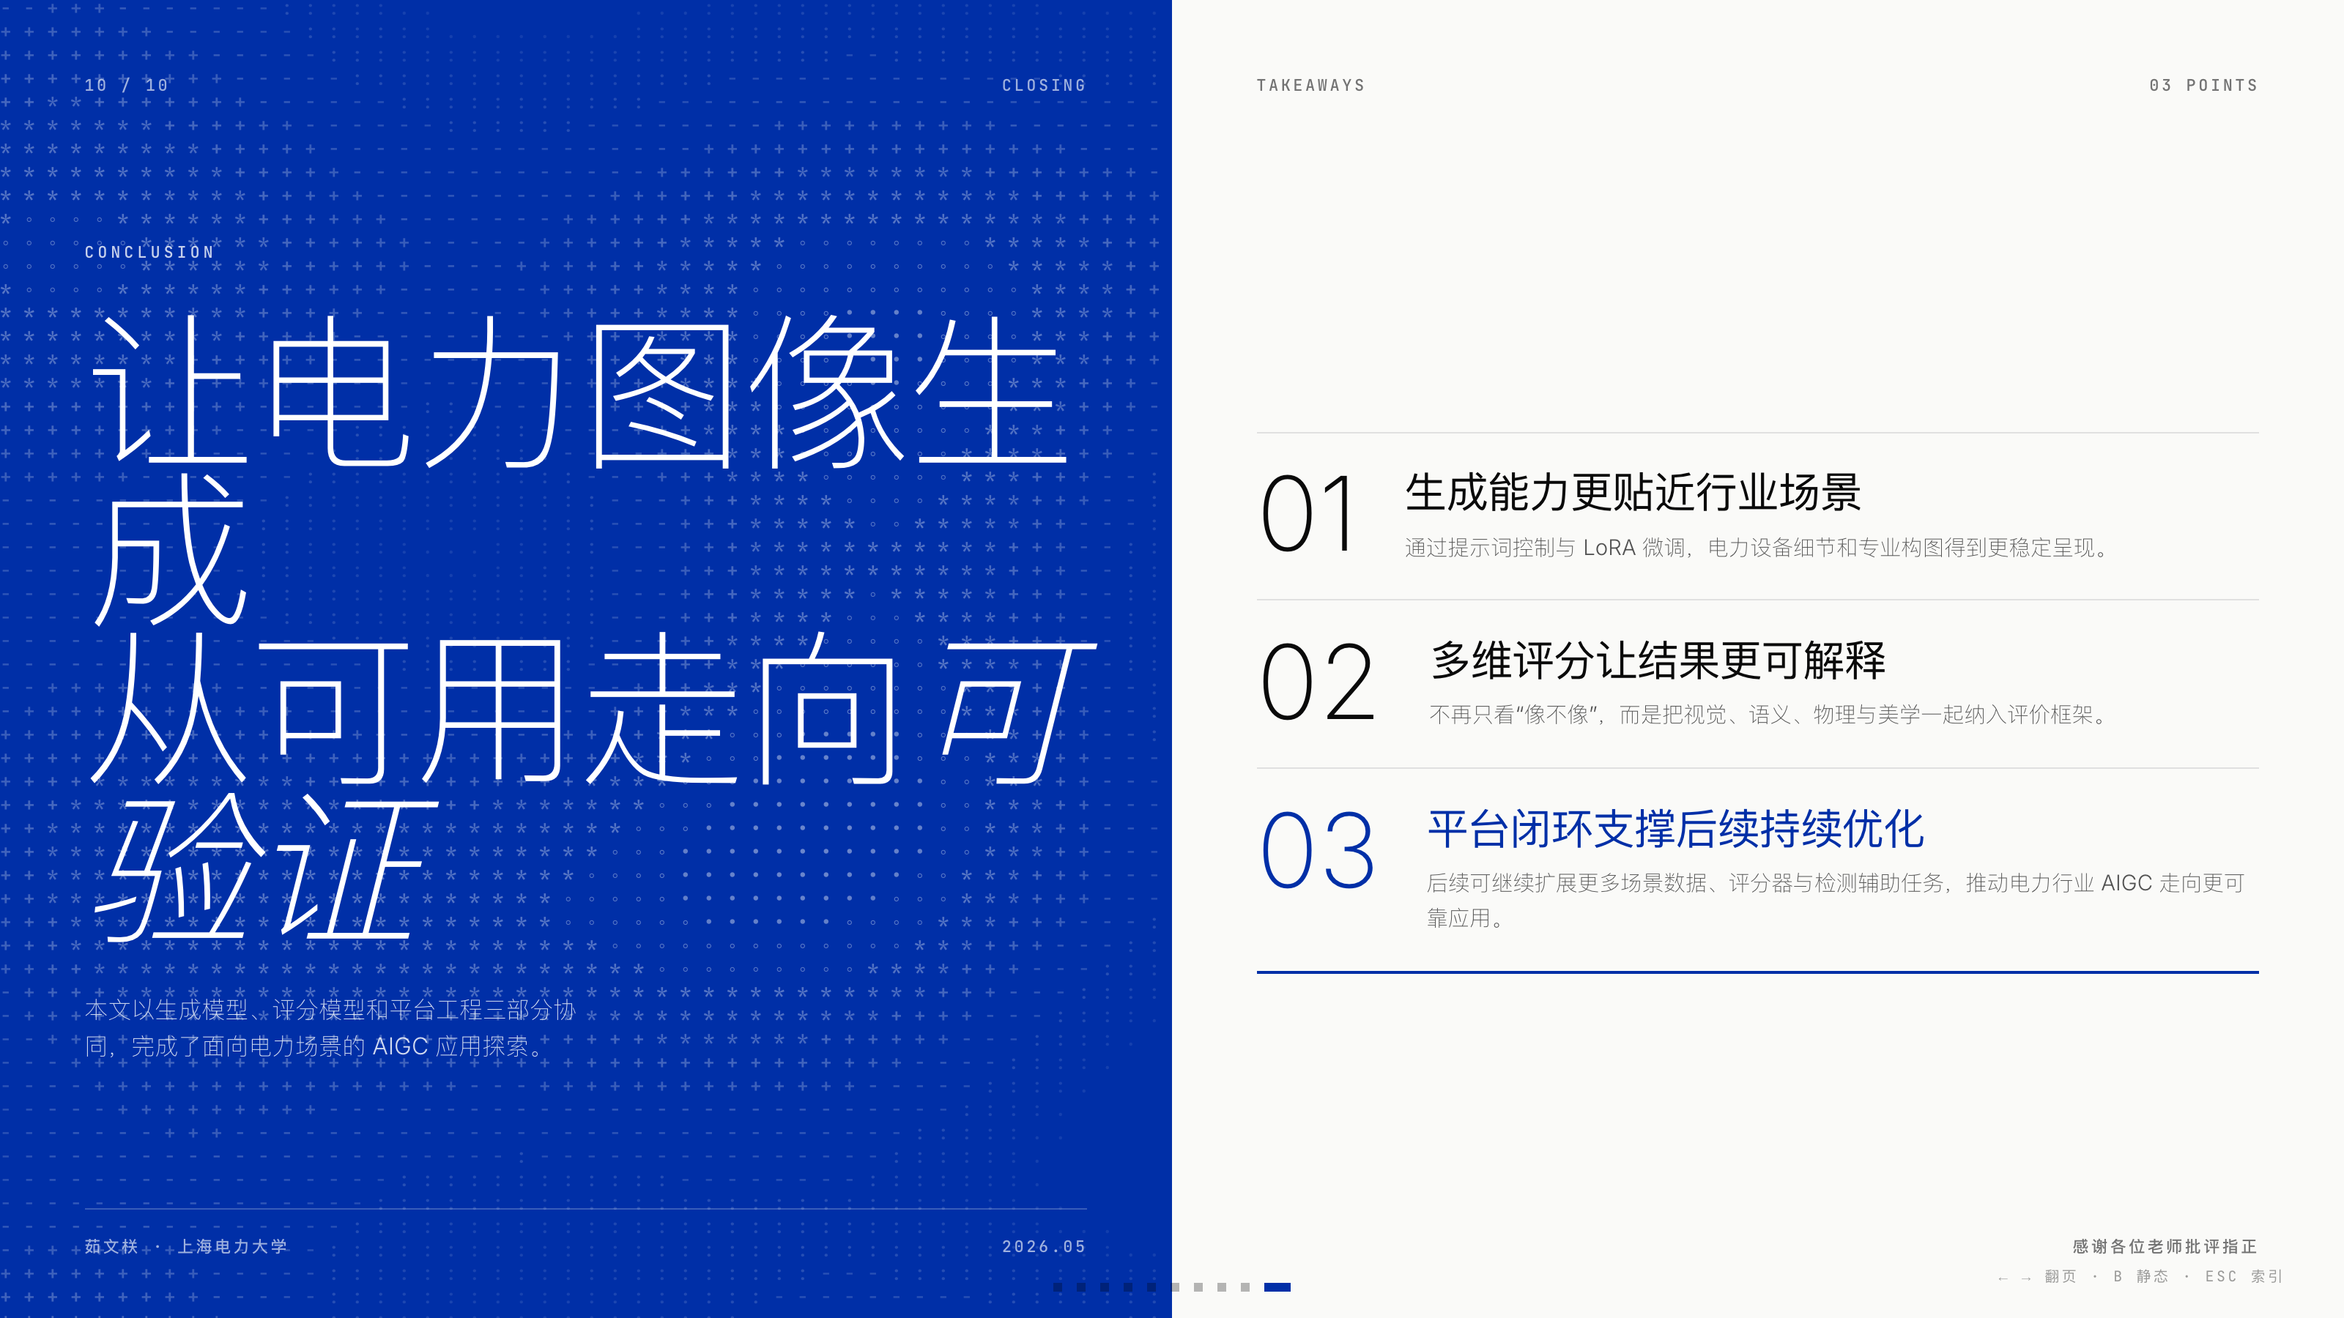
Notes:
来源: /Users/hrzt/code/vibe coding/codex/毕业设计/electric-ai-platform/ppt/index.html 页面: 10/10 说明: 本高还原版以整页截图方式封装，便于继续增删页、替换图像与叠加文本。

